Slide 1

Seminar ViERforES
Einführung
14. April 2011

Slide 2
Agenda
Allgemeines
Themen Datenqualität
Seminardurchführung
Themenvergabe

Slide 3
Allgemeines: Seminarablauf
Leistungen:
1 Vortrag (vorab in der Konsultation besprechen!)
Ausarbeitung (ca. 6-8 Seiten pro Teilnehmer
davon mind. 5 Inhalt)
Einführungsveranstaltung am 14.04.2011 (heute)
Präsentationen am ???
Abgabe der Ausarbeitung 01.07.2011
Bewertung
Vorträge ~40-50% (20 min Vortrag + 10 min Diskussion)
Ausarbeitung 50-60%

Slide 4
Allgemeines: Warum dieses Seminar
Wichtige "Soft Skills" oder auch Schlüsselkompetenzen erlernen
ein wissenschaftliches Papier schreiben
wissenschaftliche Literatursuche und -analyse
Vortragsweisen und -stil üben
"Konferenzflair" erleben
Arbeit mit entsprechenden Vorlagen (Empfehlung: LaTeX)
...
Diese sind genauso wichtig für eine akademische Karriere wie für eine Karriere in der Wirtschaft

Slide 5
Allgemeines: Themengebiete
Wir geben keine speziellen Themen vor, sondern nur größere Themengebiete
Ein Themengebiet wird wie folgt bearbeitet:
erste Sichtung der aktuellen Forschung (nicht älter als 5 Jahre)
Auswahl eines spezielleren Themas aus der ersten Sichtung
die Auswahl nicht zu weit fassen, ein Thema wie "Data Warehousing" kann man nicht erfassen
das gewählte Thema sollte in den letzten Jahren eine wissenschaftliche Relevanz haben/gehabt haben
Verständnis und Einordnung des gewählten Themas in die aktuelle Forschung
kritische Analyse und Abgrenzung des Themas gehört ebenfalls dazu
...

Slide 6
Allgemeines: Literatur
offene Fragen in Bezug auf die Forschung aus bereits besuchten Lehrveranstaltungen
allgemein große Konferenzen wie VLDB, SIGMOD/PODS, etc.
Bibliothek Online und gedruckt
scholar.google.com
ACM Digital Library
dblp.uni-trier.de
IEEE Xplore
...
Related Work in den Papieren und den Portalen ...

Slide 7

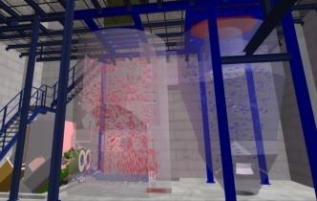

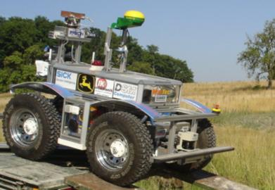

Übersicht
Eingebettete Systeme wettbewerbsbestimmend für Fahrzeug-, Medizin-, Energie-, Produktions- und Materialflusstechnik
Software steuert Sicherheit, Zuverlässigkeit und Verfügbarkeit von Produkten durch Eingebettete Systeme
Virtuelle Realität als Hilfsmittel zur Darstellung von Softwarefunktionen Eingebetteter Systeme

Slide 8
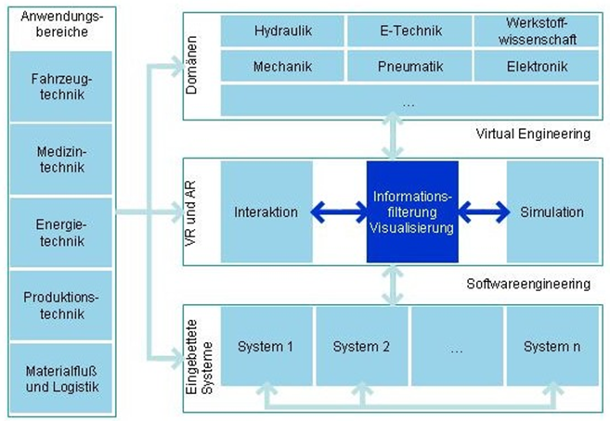
Übersicht

Slide 9
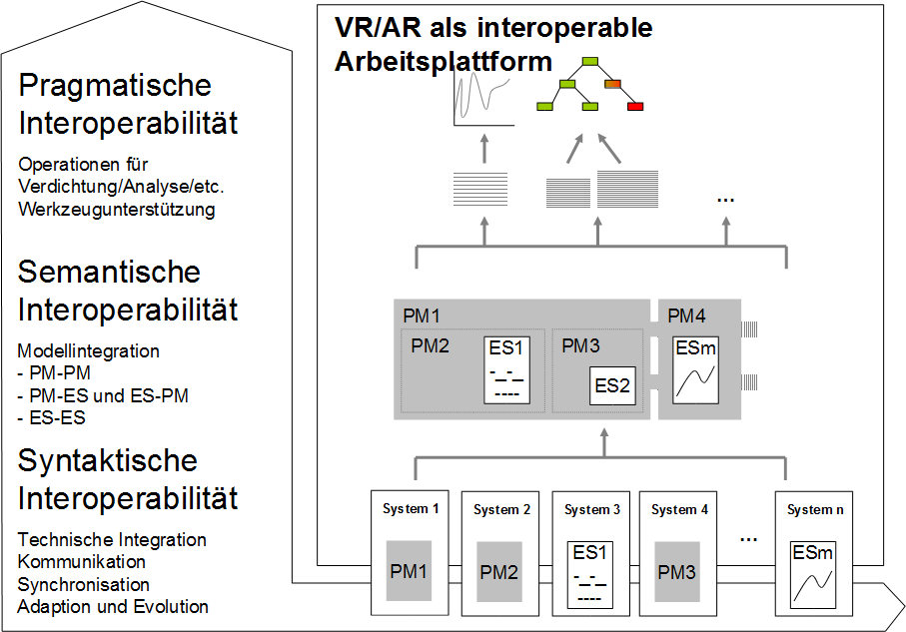
TP 8 - Interoperabilität

Slide 10
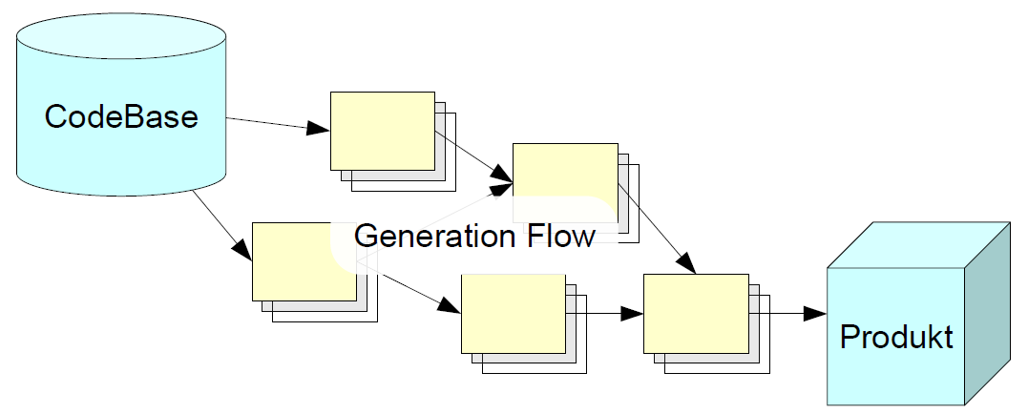
Themengebiete
Generative Programmierung in der Produktlinienentwicklung eingebetteter Systeme
Wie ist die Softwareproduktlinie strukturiert?
Wie erfolgt die Konguration eines Produkts?
Wie wird das Produkt erstellt?
Wie behandle ich SPL X als Komponente einer SPL Y?

Slide 11
Themengebiete
Microsoft Universum
CE-Familie: Windows Embedded CE 6.0 (RTM, R1 und R2)
XP-Familie: Windows XP Embedded
Windows Embedded Standard 2009 Academic Edition
7-Familie: Windows Embedded Standard 7
Linux Universum
Kernel
Paketverwaltungen (APT, YUM, Portage, . . . )
Freetz
BSD Universum
VxWorks
OSX & iOS
NetBSD,
(OpenBSD)

Slide 12
Themengebiete
Modelling and structuring non-functional properties
    Übersicht mit Vergleich der Modellierungsarten sowie Analyse der Anwendbarkeit im Kontext von Produktlinien
Requirements engineering for non-functional oroperties in software product lines
  Mapping nicht-funktionaler Anforderungen der Kunden auf Entwicklung und Konfiguration der Produktlinie

Slide 13
Themengebiete
Measuring and predicting non-functional properties in variable / customizable software
  Übersicht über Messtechniken für unterschiedl. nicht-funktionale Eigenschaften (z.B.: Energie, Performance, Binärgröße, Arbeitsspeicher)
  Übersicht über Vorhersagemodelle / -verfahren / -tools, um Eigenschaften von konfigurierter Software vorhersagen zu können
Interoperability of non-functional Properties (intra- and inter systems)
  Literaturanalyse zur Interopabilität von Systemen bzgl. nicht-funktionaler Eigenschaften

Slide 14
Themengebiete
Nicht-funktionale Eigenschaft: Datenqualität in ES-Netzen
Ansatz 1:Transport der DQ-Information
Messwerte und Metadaten
Propagation im Netzwerk
Ansatz 2: Fusion redundanter Werte aus Knoten im Netzwerk
Fehlerbe(tr)achtung vs. Voting

Slide 15
Themengebiete
Beschreibung von stochastischen Objekten und Prozesse
Sensorwerte liefern Daten → Rückschlüsse auf Objekte → Einbindung in Kontext

Slide 16
Vortrag
20 Minuten Vortrag
5-10 Minuten Diskussion/Fragen
Überziehen: Redner wird abgewürgt
zu früh: mehr Fragen (ggf. mehr Kritik)
Notebook wird gestellt, vor Veranstaltung Präsentationen testen und bereitstellen!

Slide 17
Präsentationsrichtlinien
Kenne Dein(e) Publikum/Zielgruppe
Rede zum Publikum
Rede laut und deutlich (langsam)
Verstecke Dich nicht
Achte auf Augenkontakt
Lese nicht vor oder ab
Übe Dein Timing
Kenne Dein(e) Publikum/Zielgruppe

Slide 18
Vortrag: Struktur
Stelle Dich selbst und Deinen Background vor (falls nötig)
Erkläre das Ziel des Vortrages frühzeitig
Motiviere Deine Arbeit
Hintergrundwissen soweit wie nötig
Hauptteil: Cohesion! - wichtigsten Ergebnisse - überspringe
Details
Zusammenfassung
Fasse die Hauptpunkte zusammen, Hauptaussage (take-away-message)
Betone Schlüsse und Konsequenzen
Literatur, wenn in Folien benutzt

Slide 19
Vortrag
20 min, ca. 7 bis 15 Folien
Fontgröße 18, sans-serife Fonts
Name, Titel und Zugehörigkeit auf jeder Folie
Zusammenfassung
Fasse die Hauptpunkte zusammen, Hauptaussage
Betone Schlüsse und Konsequenzen auf jeder Folie
Foliennummern auf jeder Folie
Nur ein Thema pro Folie
Farben und Visualisierungen nur wo/wenn nötig
Vermeide übervolle Folien (> 7 Objekte oder > 36 Wörter)
Vermeide ganze Sätze, stattdessen fasse Inhalt zusammen (benutze Schlag-/Stichwörter)
Literatur, wenn in Folien benutzt

Slide 20
Warum ein Papier schreiben?
Bekanntgeben von neuen Errungenschaften/Erfahrungen
Publizieren = Ultimatives Ergebnis wissenschaftlicher Arbeit
Forschung ist nie beendet, solange sie nicht publiziert wurde
Andere (z.B. Community) über die eigene Arbeit informieren
Anerkennung/Beachtung
Kontakte, wertvolle Zusammen-/Mitarbeit
Bekomme Feedback
extern, unabhängig, anonym

Slide 21
Was gehört in ein Papier?
Man schreibt für den Leser (insb. Gutachter)!
Kommunikation zwischen dem Leser und einem selbst
Bedenke den Hintergrund/das Wissen der Leser
Habe immer die Evaluierungskriterien in Gedanken:
Orginaler Beitrag
Signifikantes Problem
Signifikante Lösung
Aussagekräftige (robuste) Ergebnisse
Hochqualitative Präsentation

Slide 22
Aufbau eines Papiers
Titel
Zusammenfassung
Einleitung/ -führung
Verwandte Arbeiten (auch nach Diskussion üblich/möglich)
Eigene Arbeit (evtl. mehrere (Unter-)Kapitel)
Evaluierung
Diskussion
Schlussfolgerung und Ausblick
Referenzen/Literatur

Slide 23
Stil
Cohesion (Zusammenhang)
Roter Faden/Gedankenfluß
In sich geschlossen
Say what you’re saying before saying it
Vermeidung bloßer Beschreibungen

Slide 24
Don‘t
Fehlende Motivation
Unklare Ziele, unklarer Beitrag
Fehlende Begründung
Endlose Diskussionen, ungenutzter Background
Fehlende Cohesion
Das große Bild fehlt (einfach nur Details)
Fehlende Schlussfolgerung oder Ergebnisse
Umgangssprache, fehlendes (Hintergrund-)Wissen
Fehlende verwandte Arbeiten
Max. Seiten (hier 15) überschreiten, aber auch nicht nur Hälfte nutzen
Nicht an Vorlage halten

Slide 25
Themenvergabe
Thema | Bearbeiter | Thema | Bearbeiter

Slide 26

Danke für die Aufmerksamkeit
wwwiti.cs.uni-magdeburg.de/iti_db
Dr. V. Köppen: vkoeppen@ovgu.de
N. Siegmund: nsiegmund@iti.cs.uni-magdeburg.de
M. Mory: maik.mory@ovgu.de

